Slide 1
GOFプロット作成と視覚的共変量探索

Slide 2
Contents
GOFプロット
必要な関数の説明
演習-1
視覚的共変量探索
共変量候補の相関関係
必要な関数・パッケージの説明
演習-2
ETA（変量効果）と共変量の関係
演習-3

Slide 3
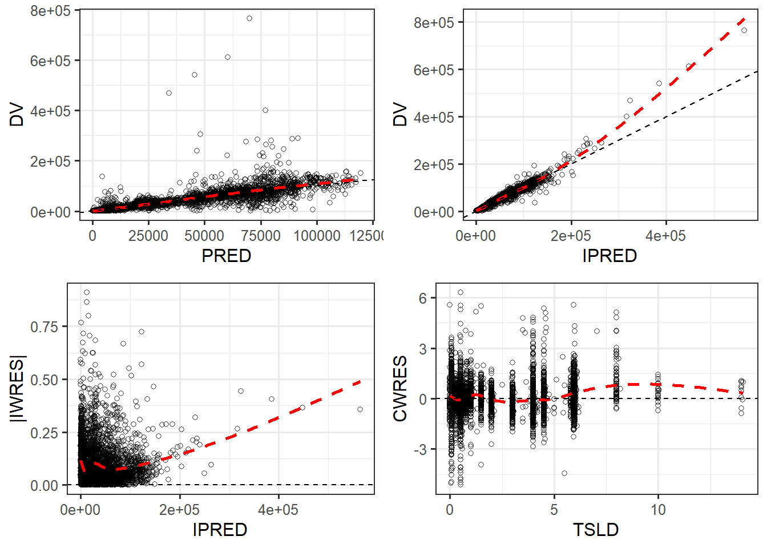
Goodness-of-fit（GOF）プロット
母集団解析で構築したモデルの診断プロットの1つ
実測値（DV） vs 母集団予測値（PRED）
実測値（DV） vs 個別予測値（IPRED）
条件付き重み付き残差（CWRES） vs PRED
CWRES vs Time
個別重み付き残差の絶対値（|IWRES|） vs IPREDなど

Slide 4
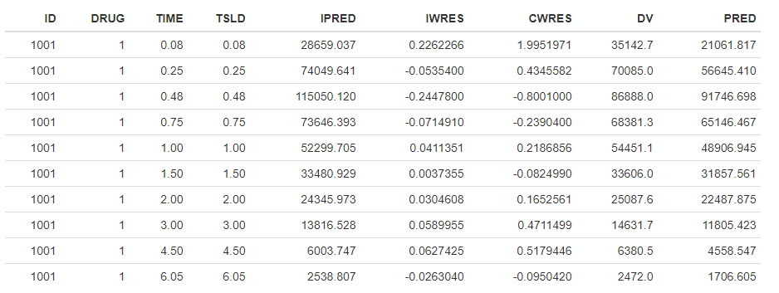
GOFプロットの作成手順
sdtab（GOFプロット作成に必要な変数を出力したファイル）
GOFプロット

Slide 5
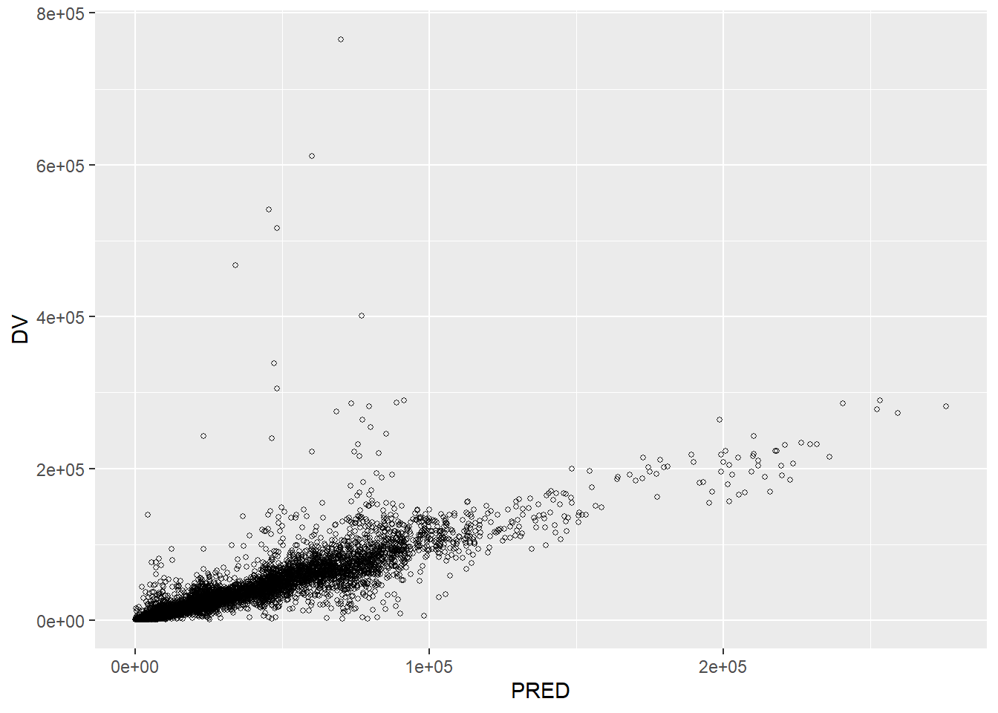
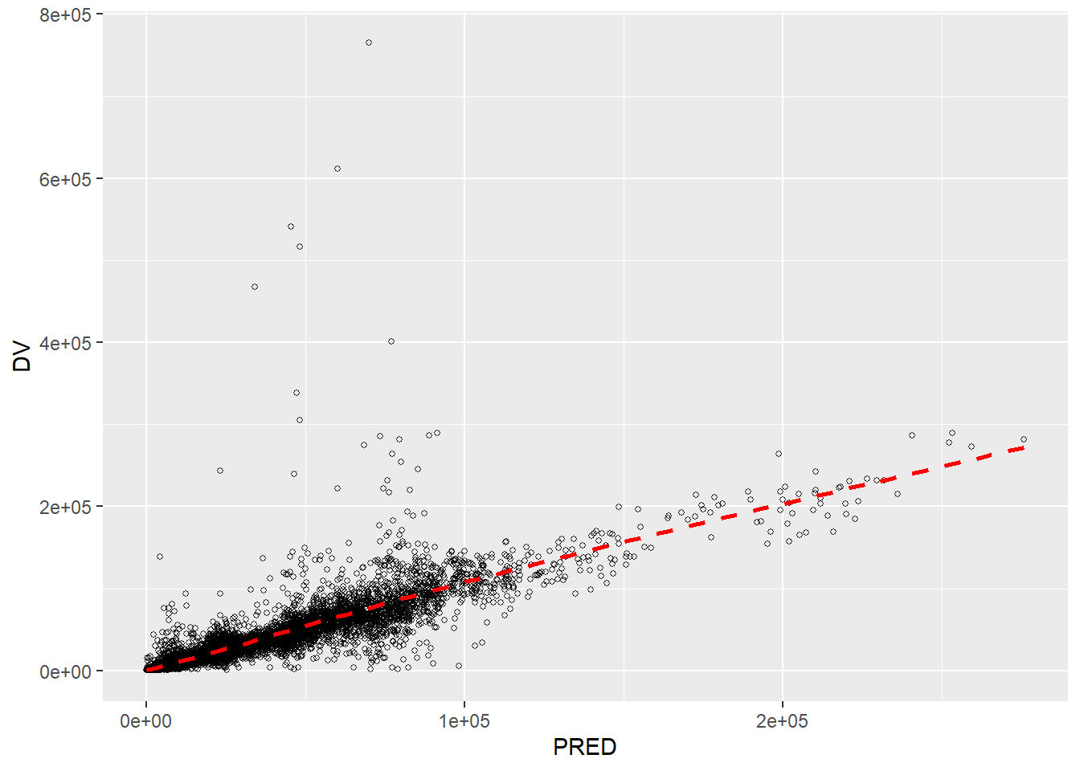

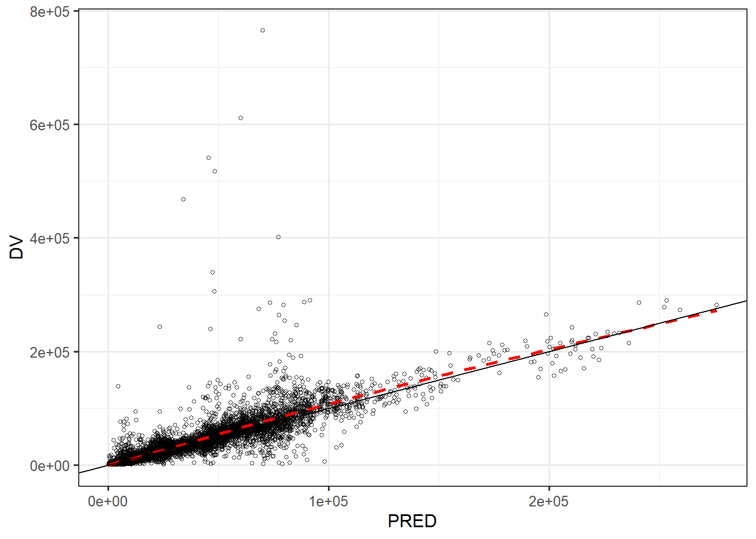
GOFプロット作成に必要な関数
geom_point：散布図を作成する
例：p <- ggplot(data = sdtab, aes(y=DV, x=PRED)) + geom_point(size=1, alpha=0.8, shape=21)
size：点の大きさ
alpha：点の透過性（0<α≤1）、0に近いほど透明、1に近いほど不透明
shape：点の形（0～25）、お勧めはshape=21「○」、詳細はリンク参照 http://www.cookbook-r.com/Graphs/Shapes_and_line_types/
stat_smooth：平滑化曲線を追加する
例：p <- p + stat_smooth(method=“loess”, linetype=“dashed”, colour=“red”, se=FALSE)
method：直線/曲線の算出方法（”loess”, “glm”, “lm”, “gam”）
linetype：線の種類（”solid”, “dashed”, “dotted”…）
size：線の太さ
colour：線の色（デフォルトは”black”）
se：信頼区間を表示させるか否か（TRUE, FALSE）
geom_abline：対角線（y=x）を追加する
例：p <- p + geom_abline(linetype=“solid”)
geom_hline：対角線（y=0）を追加する
例：p <- p + geom_hline(yintercept=0, linetype=“solid”)
yintercept：y切片の値を指定
theme：グリッドと背景を指定する
例：p <- p + theme_bw(base_size=12)
theme_bw：白背景に灰色のグリッド（デフォルトはtheme_gray）
base_size:軸ラベル、タイトル等のフォントサイズ

Slide 6
複数の図をまとめて表示する
パッケージ“gridExtra”
例：grid.arrange(p1, p2, p3, p4, nrow=2)
nrow：分割する行数を指定
ncol：分割する列数を指定
p1
p2
p3
p4

Slide 7
演習-1
Data folder内のsdtab60を読み込み、Drug=1, DV>0のデータについて、以下の図を作成してください。
実測値（DV）と母集団予測値（PRED）のプロットを平滑化曲線と対角線（y=x）付きで作成してください。
CWRESと直近の投与後時間（TSLD）のプロットを平滑化曲線と直線（y=0）付きで作成してください。
上記で作成した図を1行2列で並べて1つの図として表示してください。
※sdtab60ファイル中には、DRUG=1、2のデータが含まれています。

Slide 8
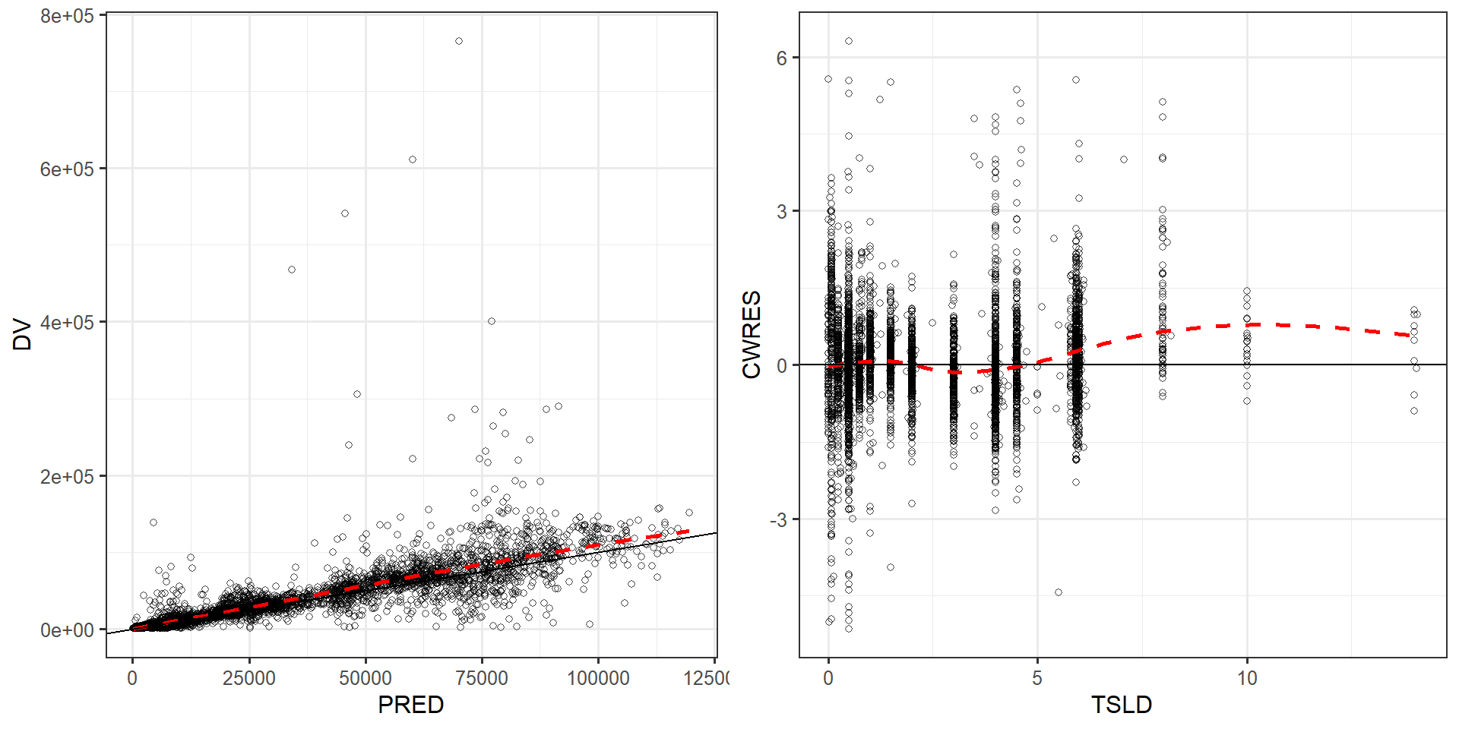
演習-1：回答コード例
# データ読み込み
sdtab <- read_table(paste0(path, "/sdtab60"), skip = 1)
# DV vs PRED
p <- ggplot(data=sdtab %>% filter(DV > 0) %>% filter(DRUG == 1), aes(x = PRED, y = DV))
p <- p + geom_point(alpha=0.7, shape=21)
p <- p + stat_smooth(method="loess", linetype = "dashed", colour = "red", se = FALSE)
p <- p + geom_abline()
p <- p + theme_bw(base_size=12)
p1 <- p

Slide 9
演習-1：回答コード例
# CWRES vs TSLD
p <- ggplot(sdtab %>% filter(DV > 0) %>% filter(DRUG == 1), aes(x = TSLD, y = CWRES))
p <- p + geom_point(alpha=0.7, shape=21)
p <- p + stat_smooth(method="loess", linetype = "dashed", colour = "red", se = FALSE)
p <- p + geom_hline(yintercept = 0)
p <- p + theme_bw(base_size=12)
p2 <- p

Slide 10
演習-1：回答コード例
# 図をまとめて表示
grid.arrange(p1, p2, ncol=2)

Slide 11







視覚的共変量探索
共変量
薬物動態や薬力学に影響を及ぼす要因
内因性の要因：体重、性別、年齢、臨床検査値、遺伝子多型など
外因性の要因：併用薬、合併症、喫煙の有無など
試験デザイン：製剤、食事の条件など

Slide 12
共変量探索の流れ
患者背景の確認
要約統計量の把握
共変量候補の相関関係の確認（散布図行列）
Base model構築
ETA（変量効果）のEBEと共変量の相関を確認（散布図、ボックスプロット）
NONMEMで共変量探索の実行
※実際に演習を行っていただく部分は青字で示しています。

Slide 13
要約統計量の把握
収集した患者背景データで共変量探索可能かどうか確認する
連続変数：平均、標準偏差、データの範囲、分布の形は？
離散変数：全体に占める割合は？

Slide 14
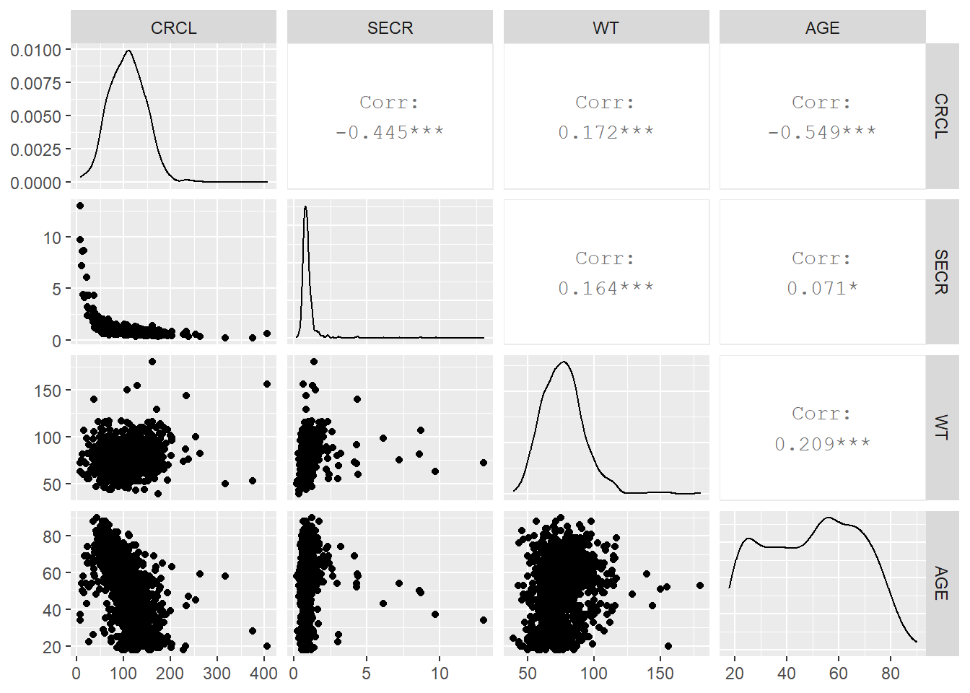
共変量候補の相関関係の確認
各共変量候補が互いに独立しているか確認する
相関が強い共変量を複数同時に組み込むとパラメータを適切に推定できない
あらかじめ共変量の相関を確認し、相関の強い共変量を複数同時にパラメータに組み込まないよう注意する

Slide 15
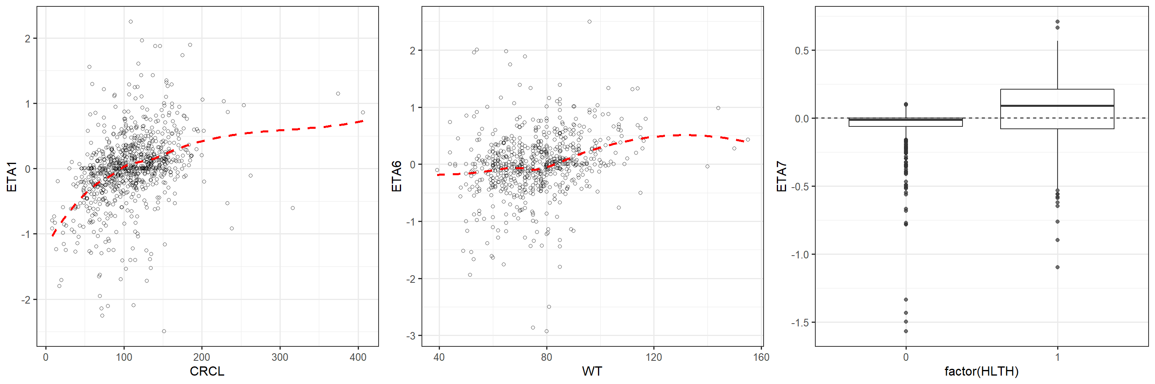
ETA （変量効果）のEBEと共変量の相関を確認
Base modelのETAと共変量に相関関係があるか確認する
共変量探索前に組み込まれそうな共変量に当たりをつける
共変量を組み込む際の式を検討する（比例的な増加か？べき乗的な増加か？頭打ちか？）

Slide 16
散布図行列作成の前処理に必要な関数
<dplyr>
filter：列を指定し、条件式に該当する行を抜き出す
例：nmdata2 <- nmdata %>% filter(DOSE==500)
意味：列「DOSE」=500の行を抜き出す
distinct：列を指定し、重複した値を持つ行を削除する
例：nmdata2 <- nmdata %>% distinct(ID, .keep_all = TRUE)
意味：「ID」列を指定し、重複した値を持つ行を削除する（初出を残し、2回目以降は削除）
.keep_all：指定した列以外を残すか否か（TRUE/FALSE）
select：指定した列を抜き出す
例：nmdata2 <- nmdata %>% select(ID, DOSE)
意味：「ID」「DOSE」列を抜き出す
mutate：新たに列を作成する（既にある列を指定すると、データが置き換わる）
例： nmdata2 <- nmdata %>% mutate(IBW = 22 * (HT/100)^2)
意味：新たにIBW(=22*(HT/100)^2)という列を作成
例： nmdata2 <- nmdata %>% mutate(MALE = as.factor(MALE))
意味：「MALE」列の型を因子（factor）に変更する

Slide 17
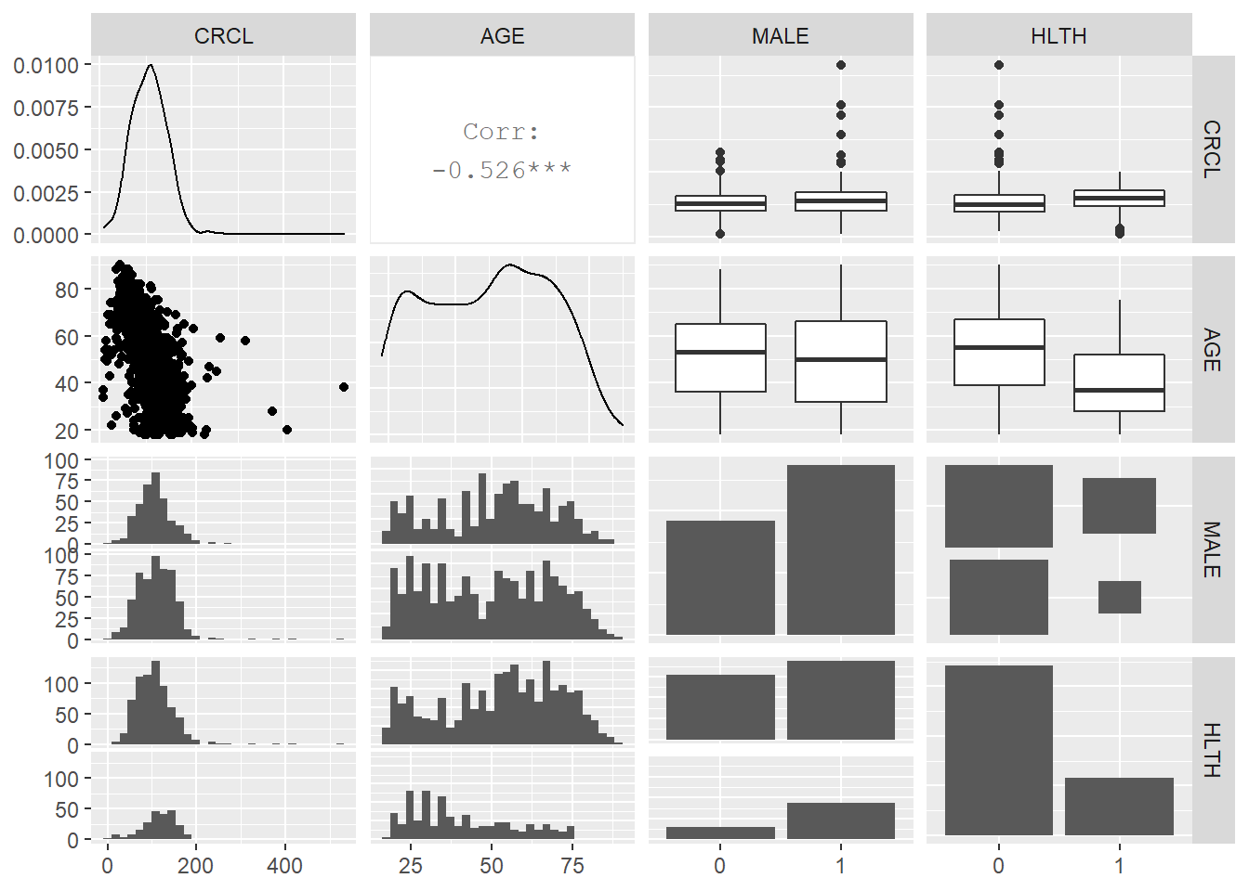
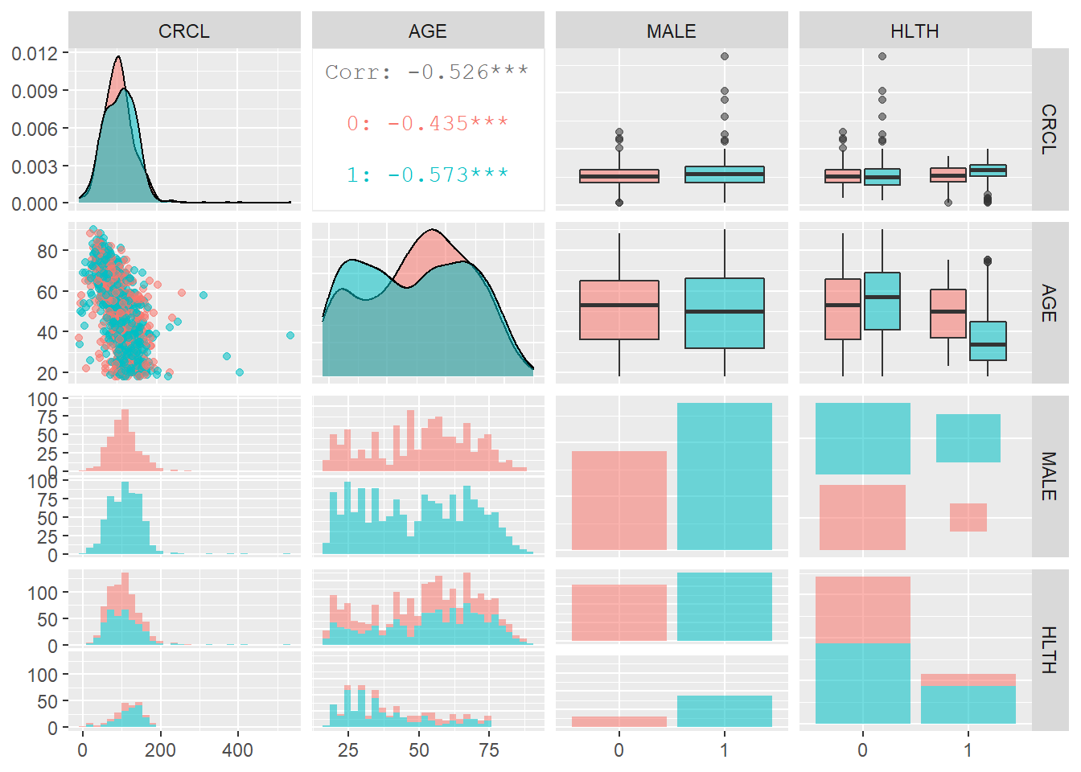
共変量の散布図行列作成に必要なパッケージ
<GGally>：「ggplot2」を利用して散布図行列を作成するパッケージ
例：p <- ggpairs(data=nmdata)
非対角要素（lower）
連続変数×連続変数：散布図
連続変数×離散変数：ヒストグラム
離散変数×離散変数：棒グラフ
対角要素（diag）
連続変数：ヒストグラム（密度）
離散変数：棒グラフ
非対角要素（upper）
連続変数×連続変数：相関係数
連続変数×離散変数：ボックスプロット
離散変数×離散変数：割合
例：p <- ggpairs(data=nmdata, aes(alpha=0.7, colour=MALE))
「MALE」列で色分けして表示
ggpairs関数の詳細はリンク参照 https://ggobi.github.io/ggally/articles/ggpairs.html

Slide 18
演習-2
Data folder内のPSP4-8-748-s012.csvをnmdataとして読み込み、共変量の散布図行列作成のためのデータセットをnmdata2として作成してください。
被験者番号（ID）が重複した行は削除し、各IDにつき1行のデータセットとしてください。
「CRCL」「AGE」「MALE」「HLTH」の列を抜き出してください。
「CRCL」の値が欠損しているID（CRCL=-99）は削除してください。
「MALE」「HLTH」の型を因子（factor）にしてください。
データセット「nmdata2」を用いて共変量の散布図行列を作成してください。
「CRCL」「AGE」「MALE」「HLTH」の散布図行列を、「HLTH」で色分けして作成してください。

Slide 19
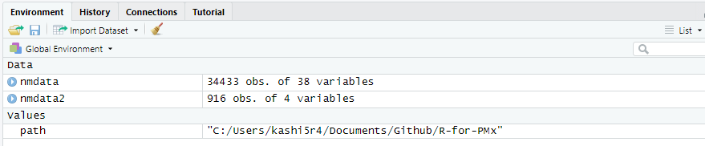
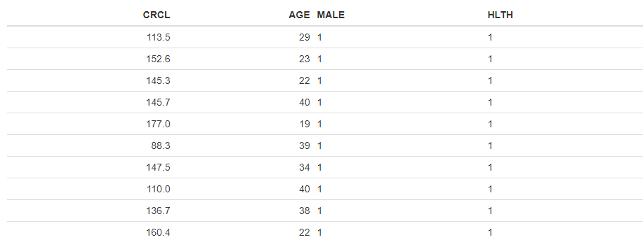
演習-2：回答コード例
# データ処理
nmdata <- read_csv(paste0(path, "/PSP4-8-748-s012.csv"), skip = 0)
nmdata2 <- nmdata %>%
distinct(ID, .keep_all = TRUE) %>%
select(CRCL, AGE, MALE, HLTH) %>%
filter(CRCL != -99) %>%
mutate(MALE = as.factor(MALE)) %>%
mutate(HLTH = as.factor(HLTH))
kable(head(nmdata2, 10))

Slide 20
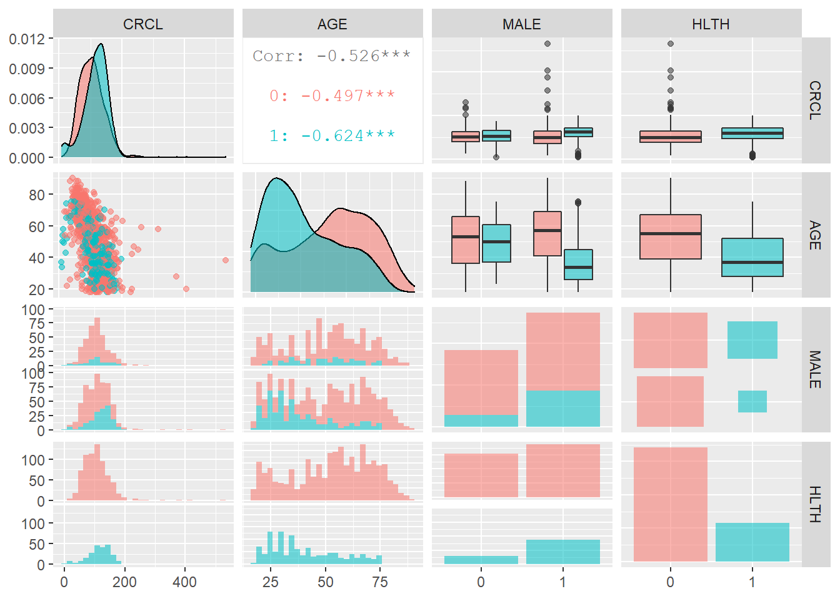
演習-2：回答コード例
## 散布図行列
p <- ggpairs(data=nmdata2, aes(alpha=0.7, colour=HLTH))
print(p)

Slide 21
演習-3
Data folder内のpatab61、catab61、cotab61、sdtab61について
patab61、catab61、cotab61は被験者番号（ID）が重複した行を削除して、 patab、catab、cotabを作成してください。
sdtab61はID及びDRUGが重複した行を削除して、sdtabを作成してください。
patab、catab、cotab、sdtabをIDをkeyとしてマージしたnmdataを作成してください。
nmdataを用いてETA1とCRCLの相関プロットを作成してください。
nmdataを用いてETA1とHLTHのボックスプロットを作成してください。

Slide 22
演習-3に用いるデータセットの説明
patab61：患者個別パラメータ（ETA）を出力したファイル
catab61：共変量候補のうち、離散変数を出力したファイル
cotab61：共変量候補のうち、連続変数を出力したファイル
sdtab61：GOFプロット作成に必要な変数を出力したファイル（今回は「DRUG」列をマージするために使用）

Slide 23
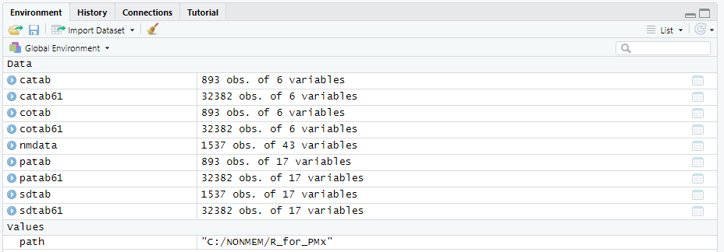
演習-3：回答コード例
# データ読み込み
cotab61 <- read_table(paste0(path, "/cotab61"), skip = 1)
catab61 <- read_table(paste0(path, "/catab61"), skip = 1)
patab61 <- read_table(paste0(path, "/patab61"), skip = 1)
sdtab61 <- read_table(paste0(path, "/sdtab61"), skip = 1)
# データ処理
patab <- patab61 %>% distinct(ID, .keep_all=TRUE)
catab <- catab61 %>% distinct(ID, .keep_all=TRUE)
cotab <- cotab61 %>% distinct(ID, .keep_all=TRUE)
sdtab <- sdtab61 %>% distinct(ID, DRUG, .keep_all=TRUE)
nmdata <- left_join(sdtab, patab, by="ID")
nmdata <- left_join(nmdata, catab, by="ID")
nmdata <- left_join(nmdata, cotab, by="ID")

Slide 24
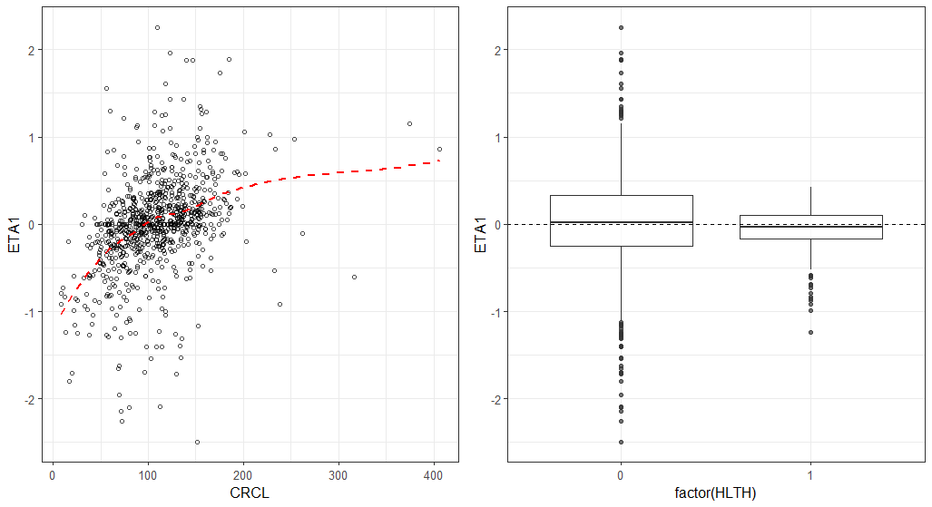
演習-3：回答コード例
# ETA vs covariateプロット
p <- ggplot(data=nmdata %>% filter(CRCL != -99 & DRUG == 1), aes(x=CRCL, y=ETA1))
p <- p + geom_point(alpha=0.7, shape=21)
p <- p + stat_smooth(method="loess", linetype = "dashed", colour = "red", se = FALSE)
p <- p + theme_bw(base_size=12)
p1 <- p
p <- ggplot(data=nmdata %>% filter(CRCL != -99 & DRUG == 1), aes(x=factor(HLTH), y=ETA1))
p <- p + geom_boxplot(alpha=0.7, shape=21)
p <- p + geom_hline(yintercept=0, linetype="dashed")
p <- p + theme_bw(base_size=12)
p2 <- p
grid.arrange(p1, p2, ncol=2)

